Slide 1

TOÁN 8 - CÁNH DIỀU
NĂM HỌC: 2023 - 2024

Slide 2



A. THIẾT BỊ DẠY HỌC VÀ HỌC LIỆU
GIÁO VIÊN:
- Bài soạn, SGK, SBT.
- Thước thẳng, thước đo góc, bảng phụ.
HỌC SINH
- SGK, SBT, vở ghi, bút, sơ đồ tư duy.
- Thước thẳng, thước đo góc, bảng nhóm.

Slide 3









B. CHÚ THÍCH

Slide 4


BÀI 8.2. ỨNG DỤNG CỦA
ĐỊNH LÍ THALÈS TRONG TAM GIÁC
(Tiết 3)

Slide 5
BÀI 8.2. ỨNG DỤNG CỦA ĐỊNH LÍ THALÈS TRONG TAM GIÁC
Trò chơi: Tìm mật mã
01
02
Sơ đồ tư duy:
Hệ thống kiến thức
Luyện tập
03
04
Vận dụng

Slide 6
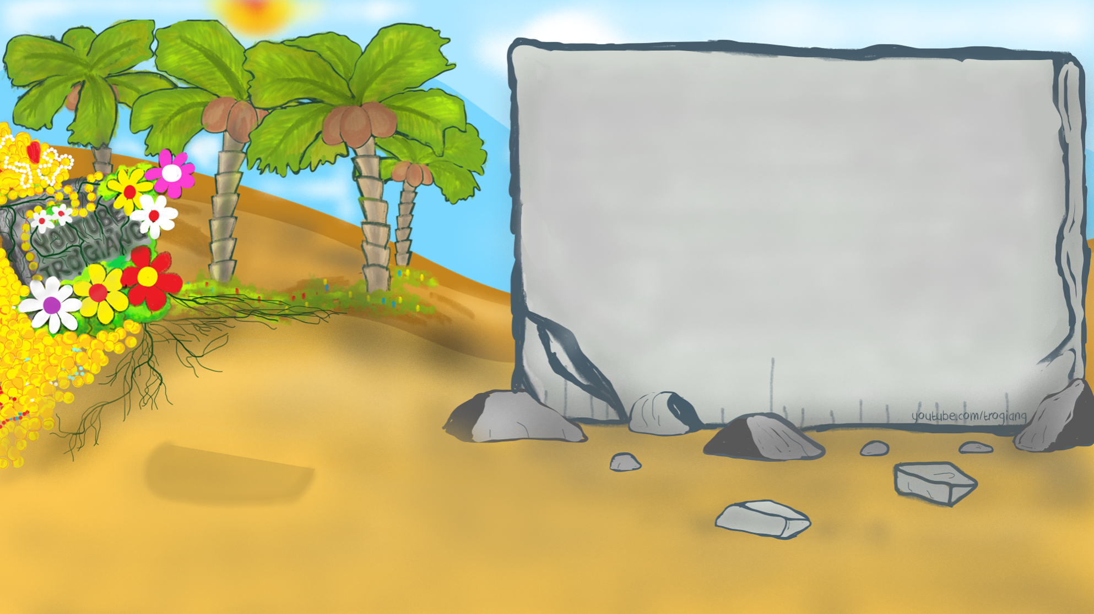













TÌM MẬT MÃ

Slide 7
Cách chơi:
- Mỗi nhóm 2 bạn là một đội chơi.
Với mỗi câu hỏi, nhóm có 30 giây để đọc câu hỏi, thảo luận và viết đáp án vào bảng phụ. Hết 30 giây, các nhóm phải lập tức dừng bút và giơ cao đáp án.
Đáp án sau đó sẽ được chiếu lên bảng, đội nào trả lời đúng và không phạm quy sẽ được trả lời câu hỏi tiếp theo.
Tất cả các kho báu được mở ra sẽ là phần quà dành cho các đội chiến thắng!

Slide 8

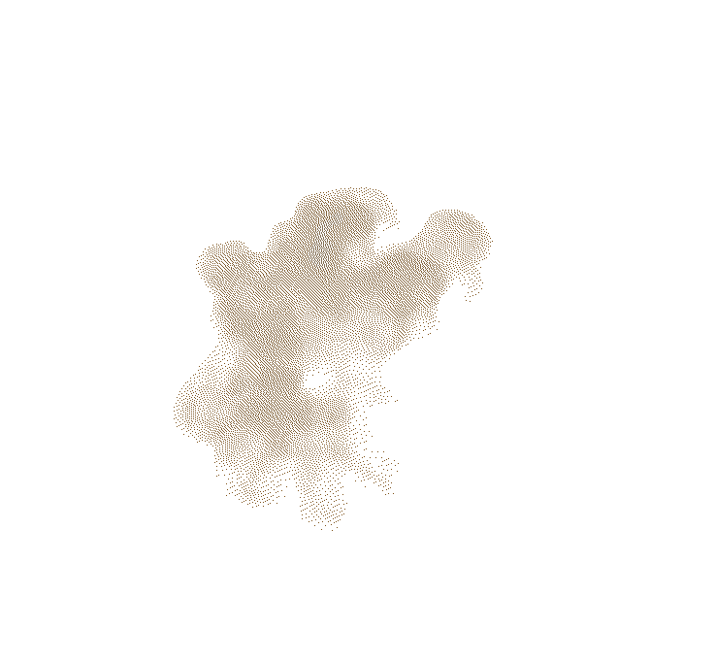










Câu 1. Tìm độ dài x trong hình vẽ biết MN // BC.
Trí thức là kho báu quý giá nhất
x = 7,5.
x = 8,5.
x = 9,5.
x = 10,5.

Slide 9


Câu 2. Tìm độ dài x biết MN // BC.
Đi một ngày đàng, học một sàng khôn
x = 9.
x = 10.
x = 11.
x = 12.

Slide 10

Câu 3. Tìm độ dài MN trong hình vẽ biết
MN // PK (làm tròn kết quả đến mét).
100 m.
96 m.
92 m.
88 m.
Cây bút màu dành cho người chiến thắng!

Slide 11

BÀI 8.2. ỨNG DỤNG CỦA ĐỊNH LÍ THALÈS TRONG TAM GIÁC
HÌNH THÀNH KIẾN THỨC
Báo cáo nhiệm vụ giao về nhà: Vẽ sơ đồ tư duy về định lí Thalès và ứng dụng của định lí Thalès trong tam giác.

Slide 12

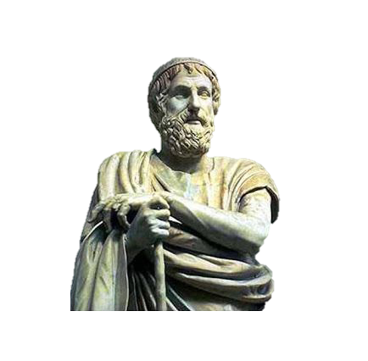
△ABC, d // BC,
d cắt AB tại M, d cắt AC tại N.
GT
KL
Định lí Thales đảo
△ABC, d cắt AB tại M, d cắt AC tại N,
hoặc
Định lí Thales
GT
KL
d // BC.
Hệ quả của
Đ.lí Thales
Ước lượng
chiều cao
Ứng dụng của Đ.lí Thales
GT
△ABC, d // BC,
d cắt AB tại M, d cắt AC tại N.
Ước lượng khoảng cách
KL

Slide 13
LUYỆN TẬP
BÀI 8.2. ỨNG DỤNG CỦA ĐỊNH LÍ THALÈS TRONG TAM GIÁC
Tính độ dài đoạn thẳng.
Chứng minh song song.
Bài toán thực tế.

Slide 14

BÀI 8.2. ỨNG DỤNG CỦA ĐỊNH LÍ THALÈS TRONG TAM GIÁC
Bài 1: Cho hình vẽ, biết CE = 10, CB =15, CD = 6.
Tính độ dài đoạn thẳng CA.
Bài giải
Vì DE ⊥ AC, AB ⊥ AC nên DE // AB.
Xét ΔABC có DE // AB nên áp dụng Hệ quả của định lí Thalès, ta có:
Do đó:
Vậy độ dài đoạn thẳng CA là 9.

Slide 15
BÀI 8.2. ỨNG DỤNG CỦA ĐỊNH LÍ THALÈS TRONG TAM GIÁC
Bài 2: Cho hình vẽ, biết DE // BC, CE = 30, DB = 18, AD = 12.
Tính độ dài đoạn thẳng AC.
Bài giải
Xét ΔABC có: DE // BC.
Áp dụng định lí Thalès, ta có:
Do đó:
Suy ra: AC = AE + EC = 20 + 30 = 50.
Vậy độ dài đoạn thẳng AC là 50.

Slide 16
BÀI 8.2. ỨNG DỤNG CỦA ĐỊNH LÍ THALÈS TRONG TAM GIÁC
Bài 3: Một toà nhà có chiều cao AH được mô phỏng trên hình vẽ.
Tính chiều cao của toà nhà biết: OH = 36m; OK = 1,2m; BK = 1,6m; AH // BK.
Bài giải
Xét ΔOAH có: BK // AH (cùng vuông góc với OH).
Do đó, áp dụng hệ quả của định lí Thalès, ta có:
Suy ra:
Vậy chiều cao của toà nhà là 48 m.

Slide 17
CỦNG CỐ
BÀI 8.2. ỨNG DỤNG CỦA ĐỊNH LÍ THALÈS TRONG TAM GIÁC
Giải quyết vấn đề trong thực tế sử dụng định lí Thalès.

Slide 18
BÀI 8.2. ỨNG DỤNG CỦA ĐỊNH LÍ THALÈS TRONG TAM GIÁC
Bài 4: Cho sơ đồ dưới đây.
Tính khoảng cách từ con tàu đến trạm quan trắc đặt tại điểm C.

Slide 19
BÀI 8.2. ỨNG DỤNG CỦA ĐỊNH LÍ THALÈS TRONG TAM GIÁC
Bài 4:
Ta có: AC = AB + BC = 200 + 400 = 600 (m).
Vì , mà hai góc này ở vị trí đồng vị nên BE // CD.
Xét ΔADC có: BE // CD. Suy ra: (Hệ quả của định lí Thalès).
Do đó:
Vậy khoảng cách từ con tàu đến trạm quan trắc đặt tại điểm C là 360 m.

Slide 20

HƯỚNG DẪN VỀ NHÀ
Ôn lại kiến thức đã ôn tập và các bài tập đã chữa.
Hoàn thành phiếu bài tập tự luyện.
Nghiên cứu trước nội dung bài: Đường trung bình trong tam giác.

Slide 21



CHÀO TẠM BIỆT
VÀ CHÚC CÁC CON HỌC TỐT!

